Slide 1
第二章
單相變壓器的原理、試驗、電壓調整率與效率

Slide 2
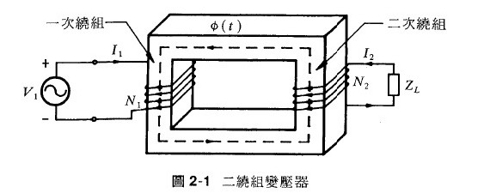
變壓器的基本原理

Slide 3
變壓器的構造
內鐵式變壓器
外鐵式變壓器
分佈外鐵式變壓器
捲鐵式變壓器

Slide 4
內鐵式變壓器
鐵心位於內側，高、低壓繞組則包圍著鐵心且鐵心的形狀呈口字型。
絕緣容易處理且可節省絕緣費用，但其能承受機械應力的能力較小。
適用於高電壓、小電流的場合、用銅量較外鐵式變壓器多。

Slide 5
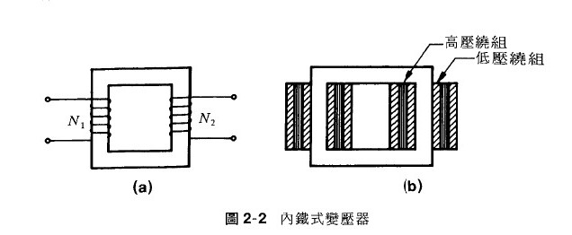

Slide 6
外鐵式變壓器
鐵心的形狀呈日字形，繞組在中柱，即鐵心包圍著繞組。
此型式的變壓器能承受的機械應力大，所以適用於低電壓大電流的場合，其用鐵量較內鐵式多。

Slide 7
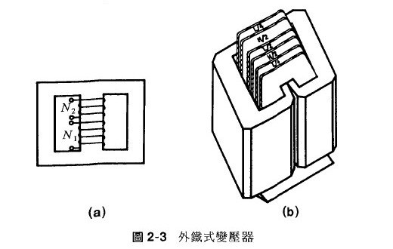

Slide 8
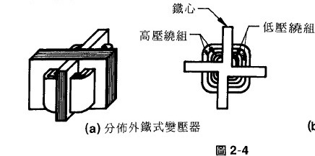
分佈外鐵式
此種鐵心的形狀，使磁通的分佈呈輻射形狀。此型式的鐵心有ㄧ可裝置繞組的中間鐵心，且有四條磁通路徑，磁路及繞組每匝的平均長度較短。

Slide 9
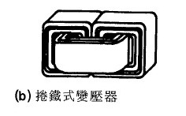
捲鐵式
鐵心採用冷軋的矽剛帶疊合而成，鐵心的磁路為連續的，且沒有個別疊片末端的接縫，磁阻小、激磁電流小、損失亦小，所以變壓器的效率很高。

Slide 10
理想變壓器(The ideal transformer)
繞組的銅損為零。
鐵心無渦流損及磁滯損或鐵損為零。
鐵心的導磁係數μ為無限大。
繞組間的耦合係數K=1。
變壓器的電壓調整率為零。

Slide 11
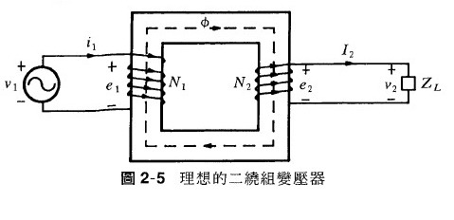

Slide 12
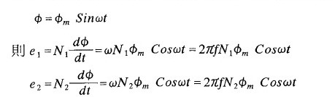

設互磁通ψ為

Slide 13
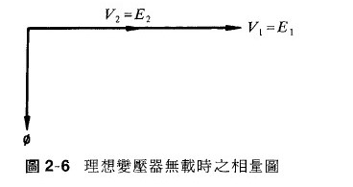

Slide 14



由V1=E1，V2=E2，及上述各式可得

Slide 15
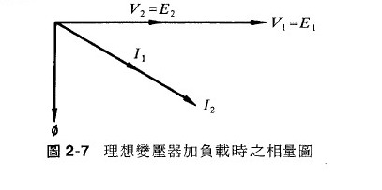

Slide 16
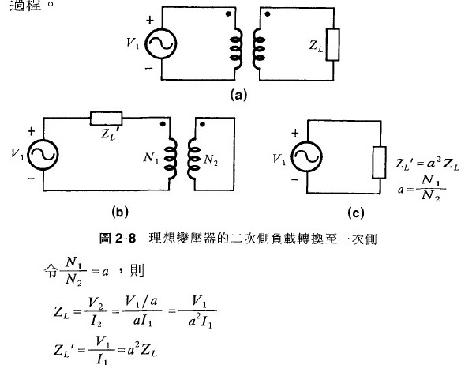
經由理想變壓器的阻抗轉換

Slide 17
實際變壓器(The real transformer)
產生互磁通ψ之磁化電流I_{m}與供應鐵損之電流I_{c}皆不為零。
ㄧ次與二次繞組的電阻R1與R2不為零，且ㄧ次與二次繞組有漏磁通

Slide 18
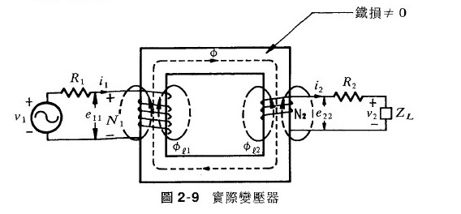

Slide 19
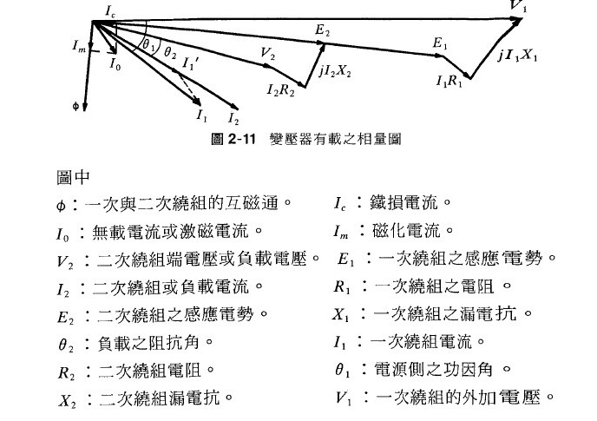

Slide 20
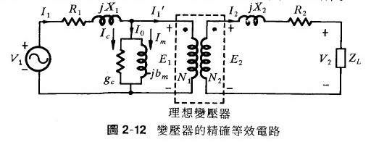
變壓器之等效電路(The equivalent circuit of a transformer)

Slide 21
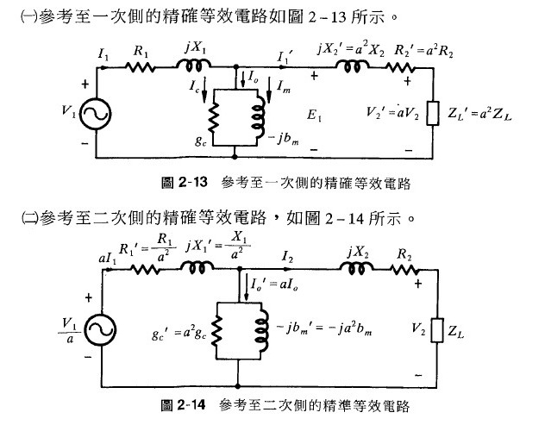

Slide 22
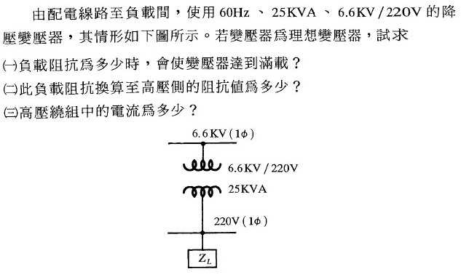

Slide 23
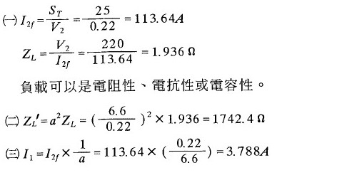

Slide 24
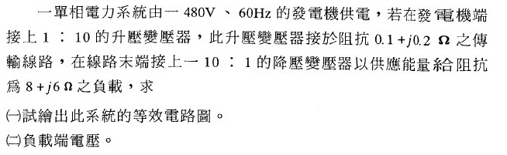


Slide 25
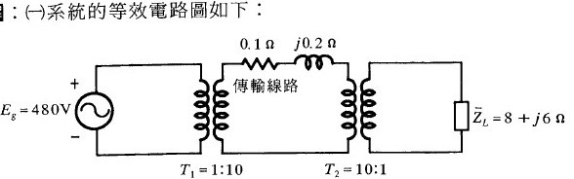

Slide 26
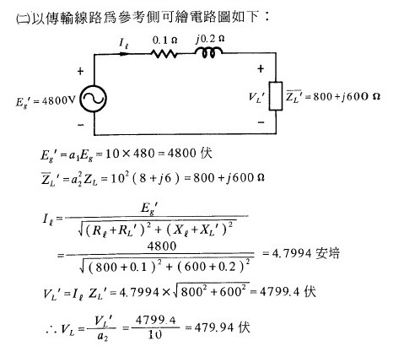

Slide 27
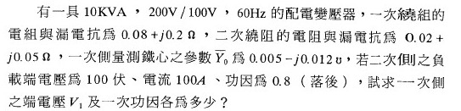

Slide 28
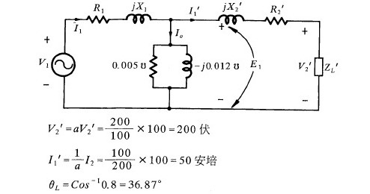

Slide 29
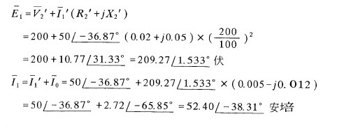

Slide 30
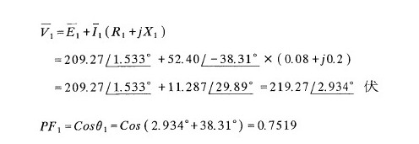

Slide 31
變壓器的極性試驗
變壓器極性之意義為同ㄧ鐵心上的高壓繞組與低壓繞組在某ㄧ瞬間的 相對極性，亦即高、低壓繞組鄰近的兩端彼此的應電勢為同相位或有180ْ 的相位差。
變壓器的極性可分為加極性與減極性變壓器。電力或配電變壓器皆採用減極性變壓器，因其可使高、低壓相對端子之電壓差降低，以節省絕緣材料。自耦變壓器則採用加極性變壓器，如此可節省高、低壓繞組聯接線之銅材料且施工方便。

Slide 32
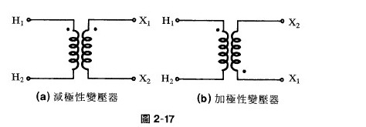
極性的表示法
單相兩繞組變壓器，高壓端子用H1、H2或U、V表示，低壓端子用x1、x2或u、v表示。

Slide 33
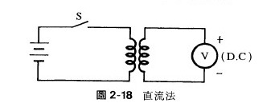
極性試驗的方法
直流法:開關S閉合瞬間，若 之指針順偏，則為減極性變壓器，若指針反偏則為加極性變壓器。

Slide 34
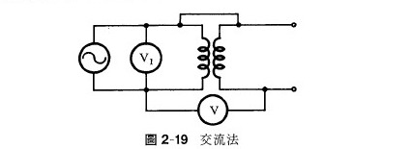
交流法:若 之值小於 ，則為減極性變壓器，若
之值大於 則為加極性變壓器。

Slide 35
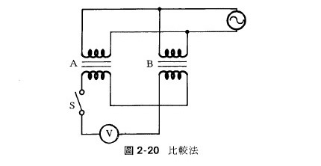
比較法(又稱標準變壓器法): 如 之值為零或近於零，則A、B兩變壓器為同極性，如 之值為E_{2A}與E_{2B}之合，則A、B兩變壓器之極性不同。

Slide 36
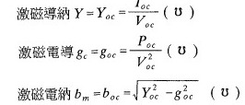
開路試驗(Open circuit test)
目的:測定變壓器的鐵損及激磁導納、電導及感納。
鐵損之決定:變壓器的ㄧ次測加入額定電壓，二次測開路，則經由變壓器ㄧ次測繞組的電流為無載電流或激磁電流，其大小為滿載電流的2%~5%，因此ㄧ次測繞組的銅損可忽略不計，即瓦特表之讀值，可視為變壓器的全部鐵損。
參數的計算:

Slide 37
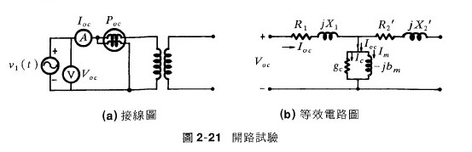

Slide 38
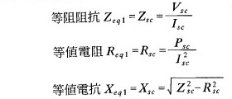
短路試驗(Short circuit test)
目的:測定繞組的銅損及計算變壓器的等值阻抗、電阻及電抗。
銅損之決定:ㄧ次側輸入滿載電流，而輸入電壓約為其額定電壓的3~10%，因鐵損與外加電壓的平方成正比，所以瓦特計之讀值可視為變壓器的銅損。
參數的計算:

Slide 39
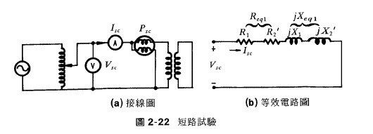

Slide 40
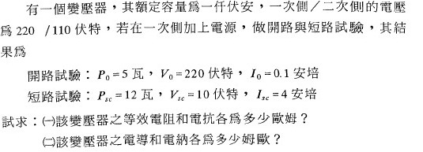

Slide 41
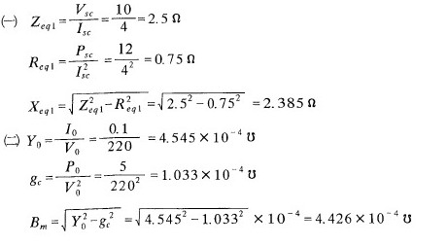

Slide 42
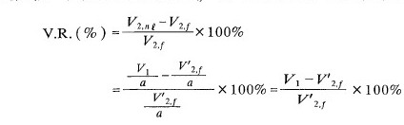
變壓器的電壓調整率(Voltage regulation)
電壓調整率定義為變壓器二次側無載電壓V_{2,nl}與滿載電壓V_{2,f}之差值，再除以滿載電壓V_{2,f}，即電壓調整率V.R.(%)為

Slide 43



V_{2,f}為參考電壓:
當變壓器之阻抗角θ_{T}等於負載功因角θ₂時電壓調整率為最大

Slide 44
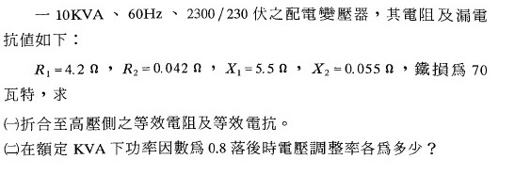

Slide 45
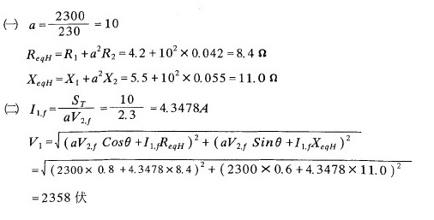

Slide 46
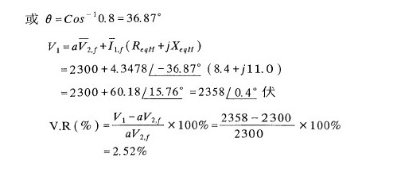

Slide 47

變壓器之損失與效率
無載損失:變壓器在無載狀態下被激磁，在變壓器內部所發生的損失稱為無載損失，計有磁滯損失、渦流損失與銅損及介質損。
由於銅損與介質損遠小於磁滯損或渦流損，所以可忽略不計，而鐵損P_{core}為:

Slide 48
負載損
變壓器的繞組有負載電流通過時所形成的損失稱為負載損，可分為銅損與雜散損。
銅損:負載電流經過變壓器繞組的電阻所造成的損失稱為銅損。
雜散損失:繞組所產生的磁通，有部分磁通不經過鐵心而經箱壁自成迴路，於箱壁感應ㄧ局部電壓而產生渦流，致消耗電功率。
負載損以銅損為主，而銅損與負載電流的平方成正比。

Slide 49
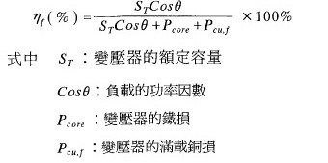
效率
全負載效率η_{f}為:

Slide 50


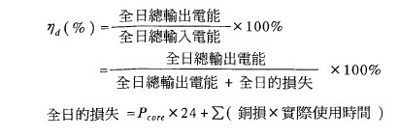
任意負載的效率
最大效率η_{max}
全日效率η_{d}

Slide 51
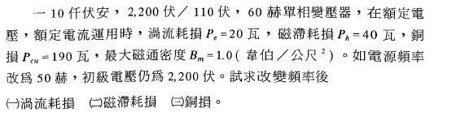

Slide 52
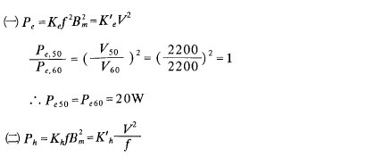
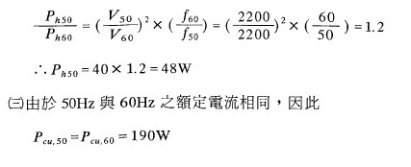

Slide 54
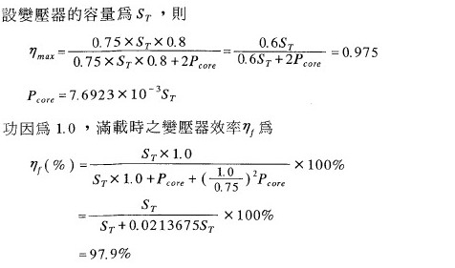

Slide 55
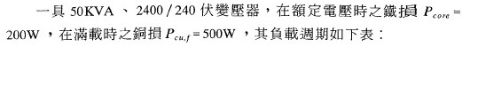
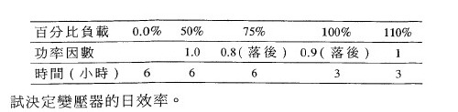

Slide 56
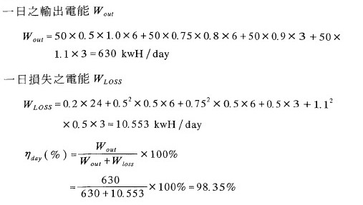

Slide 57
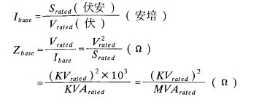
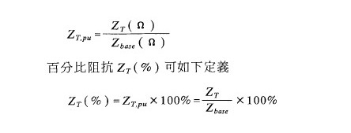
單相變壓器的阻抗標么值(Per unit)
標么值定義為實際值除以基值。
ㄧ般變壓器銘牌之標么值係以其額定容量S_{rated}為容量基值，額定電壓V_{rated}為電壓基值，設變壓器之阻抗為Z_{T}:

Slide 59
